Slide 1


Proto ja prototypointi
Laura-Maija Hero 2017

Slide 2
3.Rundi!
Prototyyppi palvelusta, tuotteesta, prosessista tai toimintatavasta
Palvelun kehittäminen ja kuinka palvelun proto kannattaa ilmaista
Katso torstain tilaisuuden speksi Wikistä!

Slide 3

Voimia ja innostusta torstaille <3
Yleensä tässä vaiheessa into on karissut
joiltakin – kuinka saat sen takaisin?
Tarkastele innokompetenssikalvoja…
JA PÄIVITTÄKÄÄ SIVUJANNE
SITESISSA!
ME KATOTAAN NIITÄ VIIKOITTAIN!
Mä olen niin ylpeä Teistä!
Laura-Maija

Slide 4
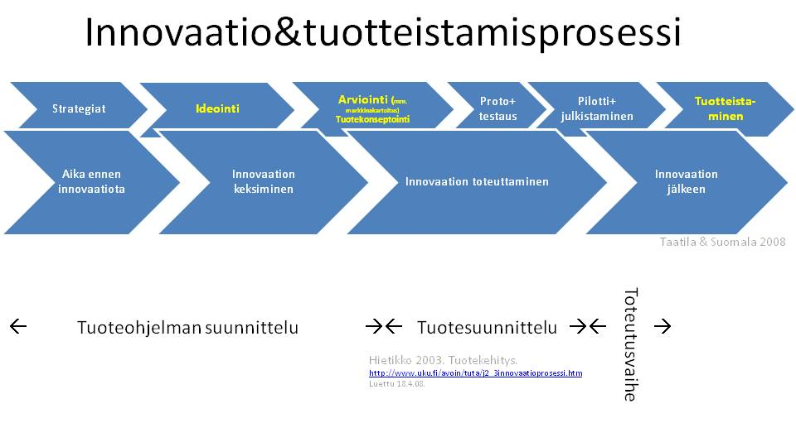
Proto innovaation kehitysprosessissa

Slide 5
Prototyyppi
Prototyyppi tarkoittaa alkuperäistä, ensimmäistä versiota.
Prototyypin luominen on menetelmä, jossa koekappale eli prototyyppi (aikainen arvio tai ”paras arvaus” lopullisesta käytännöstä tai tuotteesta) rakennetaan, testataan ja arvioidaan.
Suunnittele prototyyppi niin, että saat vastauksen, olisiko tuote kelvollinen markkinoille.

Slide 6
Prototypointi
Prototyypin kehittely on tärkeä osa Start Up -kokemusta, koska yleensä asiakkaiden vaatimukset eivät ole tiedossa. Potentiaalisten asiakkaiden annettaessa kokeilla tuotetta, saadaan arvokasta tietoa tuotteen tai käytännön ominaisuuksista asiakkaan näkökulmasta.
Prototyypin kehittely on luonteenomaisesti yrityksen ja erehdyksen kautta tapahtuva prosessi kehittelijöiden ja käyttäjien välillä.

Slide 7
Tuotteen proto
Malli, joka antaa aidontuntuisen kokemuksen
Pyri laadukkaaseen protoon!
Proto valmistetaan konseptin aidontuntuista esittelyä ja testausta varten
Joudut miettimään ensin, onko konseptinne tuote, palvelu, toimintamalli, markkinoinnin tai muu prosessi-innovaatio
Jos palvelu, toimintamalli tai prosessi-innovaatio >> Blueprinting eli mallintaminen graafisesti

Slide 8
Christian Grönroosin (2009) mukaan palveluilla on yleisesti ottaen kolme yleisluonteista peruspiirrettä:
1. Palvelut ovat prosesseja, jotka koostuvat toiminnoista tai joukoista toimintoja.
2. Palvelut tuotetaan ja kulutetaan ainakin jossain määrin samanaikaisesti.
3. Asiakas osallistuu ainakin jossain määrin palvelun tuotantoprosessiin kanssatuottajana. (Grönroos 2009, 79.)

Slide 9
Palveluinnovaatiot?
Miksi?

Slide 10
Palvelun sisällön keskeiset elementit
(Mukaellen Jaakkola, Orava & Varjonen. 2009, 12.)

Slide 11
Palvelun sisällön keskeiset elementit
Tuotteistamisella voidaan tarkoittaa uusien ja olemassa olevien palvelujen määrittelyä, systematisoimista ja ainakin osittaista vakioimista, joka voi kohdistua sekä yrityksen sisäisiin että asiakkaille näkyviin prosesseihin.
Tuotteistamisen tavoitteena on uudistaa ja kehittää palveluliiketoimintaa niin, että laadun ja tuottavuuden parantumisen kautta asiakkaan saama hyöty maksimoituu ja yrityksen kannattavuus paranee.
(Jaakkola, Orava & Varjonen 2009, 1.)

Slide 12
Palvelun Blueprinting:
Näytä palvelun prototyyppi polkuina asiakkaan näkökulmasta

Slide 13
Palvelun Blueprinting –
Näytä palvelun prototyyppi polkuina
asiakkaan näkökulmasta
Pyri näyttämään, miksi on uusi innovaatio.

Slide 14
Palvelutuokiot palvelupolulla.
(Mukaellen Tuulaniemi. 2011, 79.)

Slide 15
Esimerkki palvelutarjooman analysoinnista
Mukaellen Jaakkola, Orava & Varjonen 2009, 9

Slide 16
Tuotteistamisen asteet
Jaakkola, Orava & Varjonen 2009, 19.

Slide 17
